Slide 1
Dune Intranet
PROJET DE FIN DE FORMATION · .NET FULL STACK
Conception et développement d'un outil d’encodage de données pour les équipes de l'ASBL Dune
CANDIDAT
Antoine Dufour
PARTENAIRE
Dune ASBL (Bruxelles)
PRÉSENTATION
20 minutes de présentation ·
10 minutes d'échange
Notes:
Bonjour à tous. Je vous présente aujourd'hui le projet Dune Intranet, développé dans le cadre de ma formation .NET Full Stack, en réponse directe aux besoins opérationnels de l'ASBL Dune à Bruxelles.

Slide 2
Parcours personnel
Un itinéraire des sciences humaines et du travail social vers le développement .NET
Terrain &
Sciences humaines
Conception
& Technique
Moteurs fondamentaux
Formation en sociologie et anthropologie
Educateur de rue à Bruxelles auprès de publics précarisés
Se rendre utile, créer des outils fiables et résoudre des casse-têtes algorithmiques et métiers
Créativité au centre
Passage par le Game Design puis formation intensive .NET Full Stack
Compréhension des réalités humaines
Logique de conception logicielle
Impact concret
Notes:
Présentation personnelle en deux minutes : mon ancrage d'éducateur de rue à Bruxelles m'a permis d'appréhender intimement la réalité du terrain avant d'aborder la programmation avec le souci de concevoir des outils véritablement adaptés.

Slide 3
Contexte et besoin
Faciliter le travail des équipes de Dune
L'ASBL bruxelloise active dans la réduction des risques a exprimé un besoin urgent de modernisation de son suivi médical et psychosocial
1
Origine médicale
2
Outil actuel inadapté
Projet né d'une sollicitation formulée par une médecin de Dune confrontée aux limites des outils existants
Système peu intuitif et lacunaire, entraînant une multiplication risquée de notes manuscrites volantes
3
Cible pluridisciplinaire
4
Objectifs majeurs
Conçu spécifiquement pour les éducateurs de rue, les médecins et les chargés de mission de l'ASBL
Centraliser les dossiers, fiabiliser le partage de l'information entre collègues et dégager du temps utile pour l'usager
Notes:
Exposer le problème initial : la dispersion de l'information médicale et éducative freine le travail d'équipe et fragilise le suivi des personnes accompagnées.

Slide 4
Périmètre fonctionnel
Fonctionnalités déjà existantes, pensées pour les contraintes du terrain
Périmètre | Fonctionnalités | Objectif principal
CRUD des dossiers | Création, lecture, modification & suppression des dossiers d’usagers et des consultations médicales | Inscrire de nouveaux bénéficiaires et débuter leur suivi
Listing et fonctions de recherche | Listing d’usagers, accès rapide aux fiches actives et implémentation de fonctions de recherche textuelle pour la sélection d’usagers, de pathologies et de travailleurs | Faciliter et accélérer le travail de terrain
Exigences | Prise en main intuitive, interface simple et épurée | Accessibilité
Une roadmap sera détaillée en fin de présentation
Notes:
Clarifier avec précision devant le jury ce qui est implémenté et démontré aujourd'hui face à ce qui constitue la feuille de route d'extension (SNOMED CT, dashboard).

Slide 5
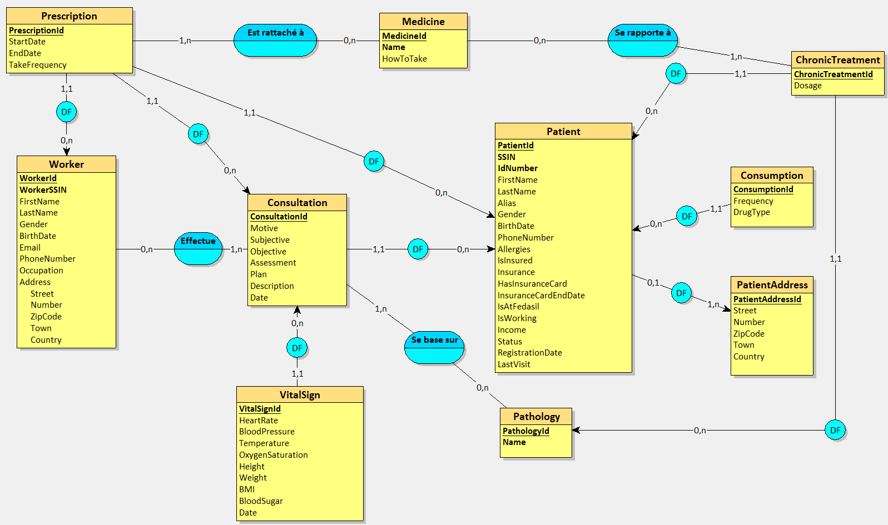
Schéma Entité-Association
Notes:
Clarifier avec précision devant le jury ce qui est implémenté et démontré aujourd'hui face à ce qui constitue la feuille de route d'extension (SNOMED CT, dashboard).

Slide 6
Stack technique
Angular, API .NET et SQL Server
Une architecture client-serveur découplée articulée autour de technologies modernes et éprouvées
Frontend Angular 22
Architecture en composants autonomes, injection de services HTTP, Reactive Forms typés et réactivité fine via les Signals
Interface SPA réactive
API REST ASP.NET Core
Développée sous .NET 10
Contrôleurs REST, validation de DTO, injection de dépendances et sérialisation JSON stricte
Contrat d'échange HTTP
Persistance SQL Server
Entity Framework Core pour le mapping relationnel-objet, migrations versionnées et stockage relationnel robuste
Base de données relationnelle
Notes:
Détailler la chaîne technique complète : de l'UI Angular 22 jusqu'au stockage SQL Server, orchestrée par l'API ASP.NET Core en .NET 10.

Slide 7
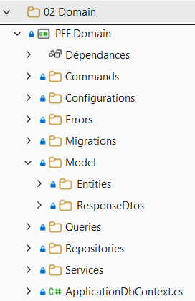
Organisation du code
Architecture en couches et CQS
Séparation des responsabilités et structuration explicite des intentions de lecture et d'écriture
PFF.Domain
Configuration EF Core des entités
Noyau métier et persistance
Séparation des requêtes (lecture) et des commandes (écriture)
Erreurs métier propres à chaque fonctionnalité
Interfaces décrivant les opérations disponibles par fonctionnalité
Historique des modification DB
Entités métier et DTOs de réponse
Implémentation des repositories (logique métier & requêtes EF Core)
Exposition des tables DB & charge la configuration des entités
Notes:
Souligner l'honnêteté intellectuelle de la démarche technique : l'architecture applique rigoureusement la séparation Commands/Queries, tout en conservant pour le moment le domaine et l'accès données dans la même couche pour simplifier le prototype.

Slide 8
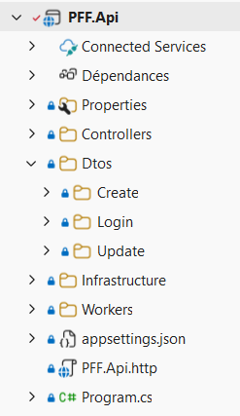
Organisation du code
Architecture en couches et CQS
Séparation des responsabilités et structuration explicite des intentions de lecture et d'écriture
PFF.Api
Réception des DTOs d'entrée avec validation initiale des requêtes
Point d'entrée HTTP
Contrôleurs REST exposant les endpoints
Classe gérant le renouvellement des tokens
Création et lecture des JWT tokens
&
Conversion des résultats en requête HTTP
Notes:
Souligner l'honnêteté intellectuelle de la démarche technique : l'architecture applique rigoureusement la séparation Commands/Queries, tout en conservant pour le moment le domaine et l'accès données dans la même couche pour simplifier le prototype.

Slide 9
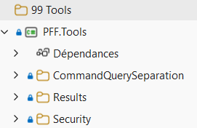
Organisation du code
Architecture en couches et CQS
Séparation des responsabilités et structuration explicite des intentions de lecture et d'écriture
PFF.Tools
Composants transversaux
Interface de séparation lecture/écriture
Configuration CORS
Gestion des retours
(erreur & réussite avec ou sans données)
Notes:
Souligner l'honnêteté intellectuelle de la démarche technique : l'architecture applique rigoureusement la séparation Commands/Queries, tout en conservant pour le moment le domaine et l'accès données dans la même couche pour simplifier le prototype.

Slide 10
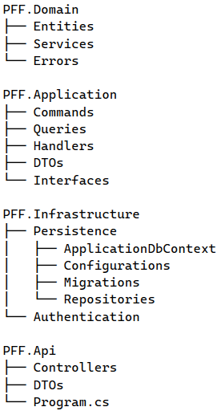
Améliorer l’architecture ?
Points d’améliorations
Exemple d’architecture cible
Rendre le domain indépendant d’Entity Framework
Séparer les interface de leur implémentation
(rendre le Domain indépendants des couches techniques)
Objectif
Meilleure séparation des responsabilités
Meilleure direction des dépendances
Notes:
Souligner l'honnêteté intellectuelle de la démarche technique : l'architecture applique rigoureusement la séparation Commands/Queries, tout en conservant pour le moment le domaine et l'accès données dans la même couche pour simplifier le prototype.

Slide 11
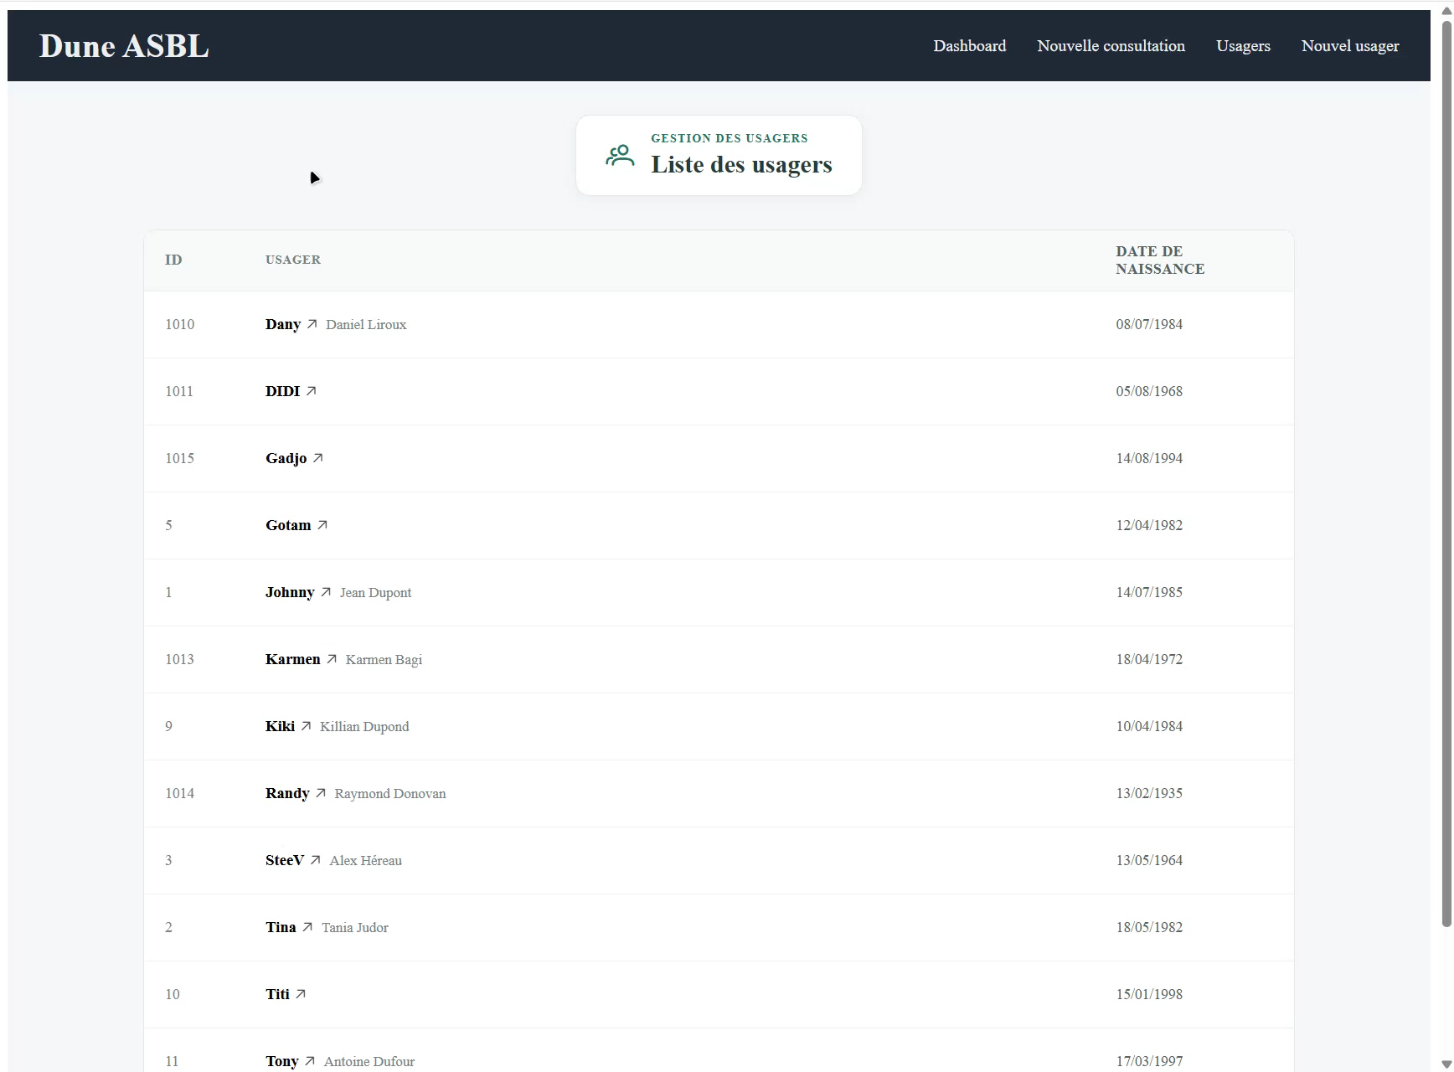
Notes:
Cette diapositive annonce et cadre la démonstration pratique du cas d'usage de création d'un patient. Montrer le formulaire à l'écran, tester une saisie invalide, puis basculer vers le code pour illustrer la commande API.

Slide 12
Roadmap
Extensions prévues à terme, pensées pour les contraintes du terrain
Périmètre | Fonctionnalités | Objectif principal
RGPD & confidentialité | Crypter les informations en DB Se renseigner sur les particularités relative au RGPD | Respect des obligations légales et sécurité des données de santé
Agenda & rendez-vous | Agenda individuel Système de rendez-vous avec pop-up de rappel | Prise en compte du suivi à long terme
Médical & SNOMED CT | Graphiques de suivi des paramètres vitaux Intégration SNOMED CT | Standardisation médicale avancée
Autres… | Tableau de bord avec les fonctionnalités principales, consultations sociales, distribution de matériel, … | Améliorer le travail de terrain
Notes:
Clarifier avec précision devant le jury ce qui est implémenté et démontré aujourd'hui face à ce qui constitue la feuille de route d'extension (SNOMED CT, dashboard).

Slide 13
Merci !
Des questions ?
Notes:
Prendre 2 minutes pour parcourir le flux de lecture pas à pas : le contrôleur délègue à la Query, le service résout les entités via EF Core, puis l'objet Result garantit un retour typé sans propagation d'exceptions brutes.

